Slide 1
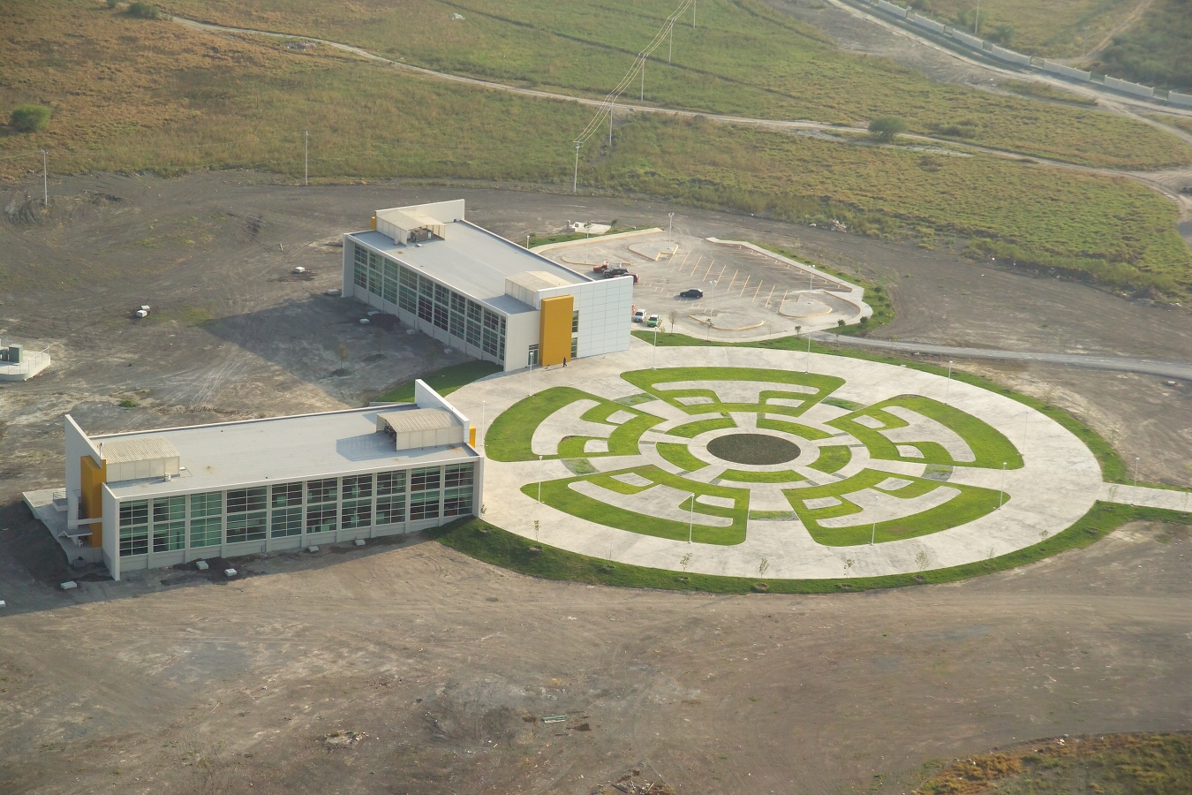

Slide 2
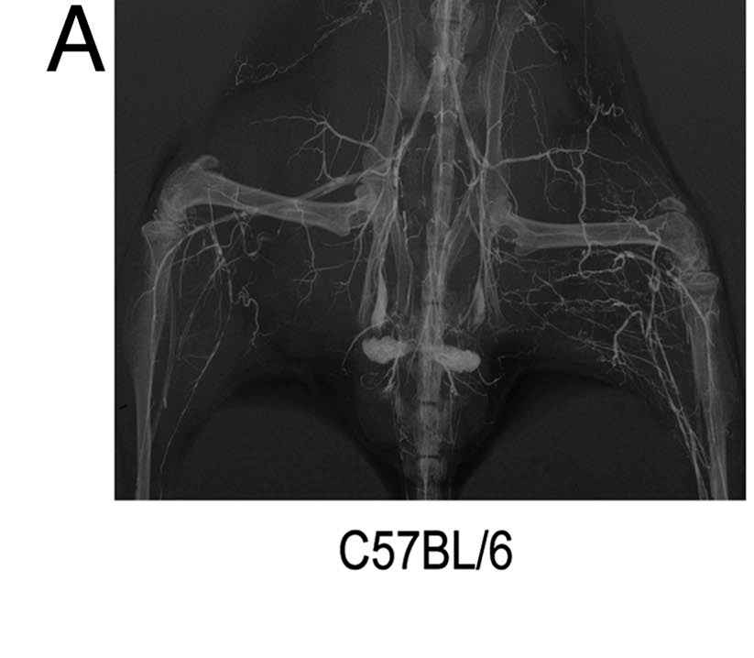
Yu, Ju; ..Escalante Bruno et al. PNAS 2005 102(31)10999-11004

Slide 3
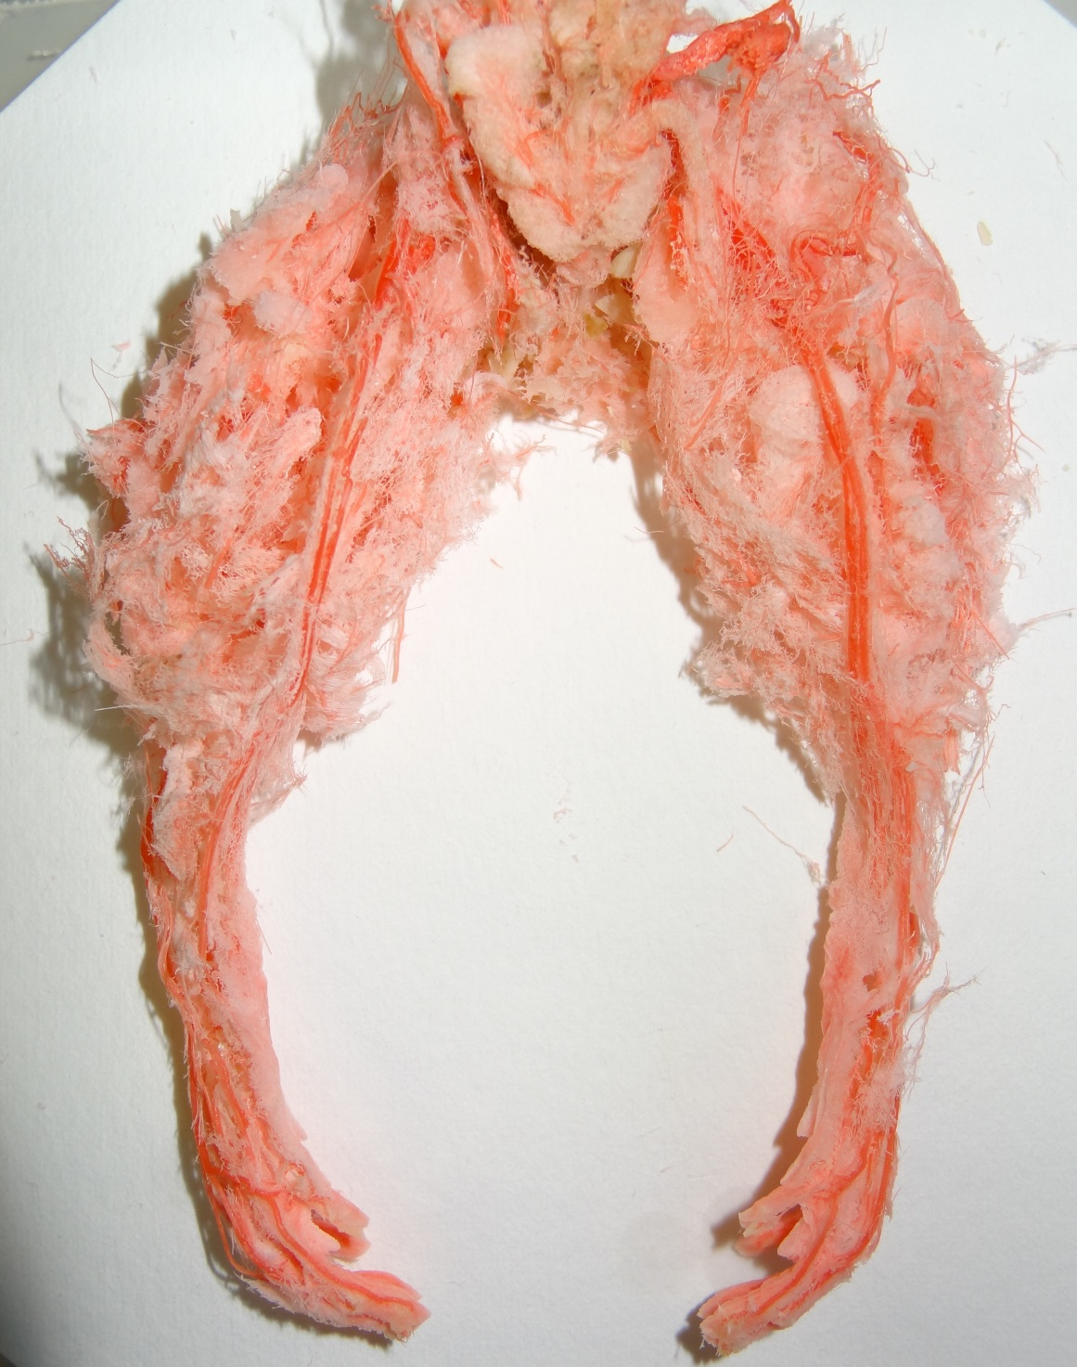
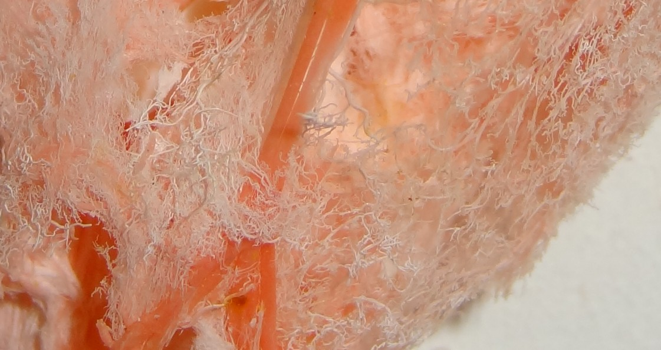

Slide 4
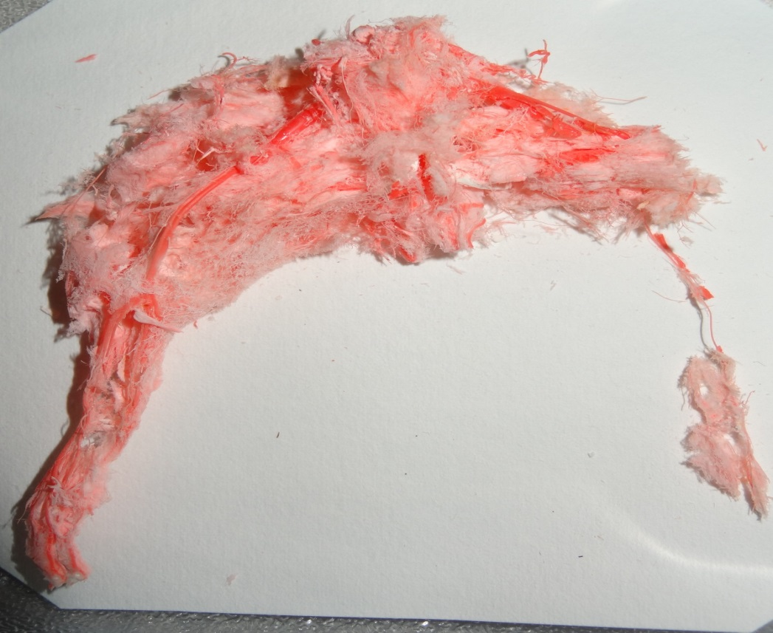
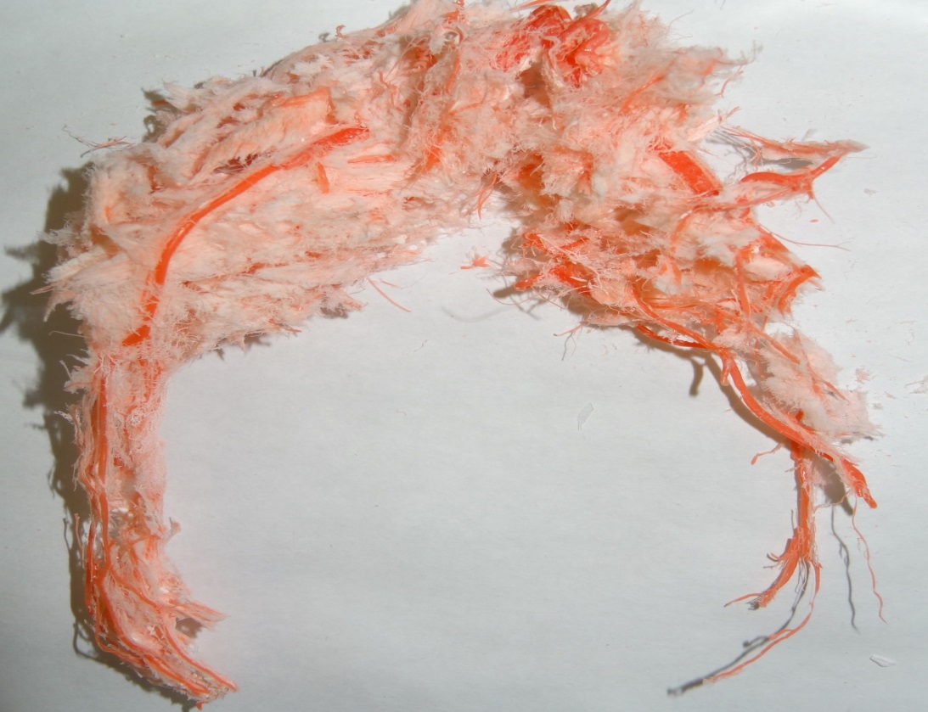
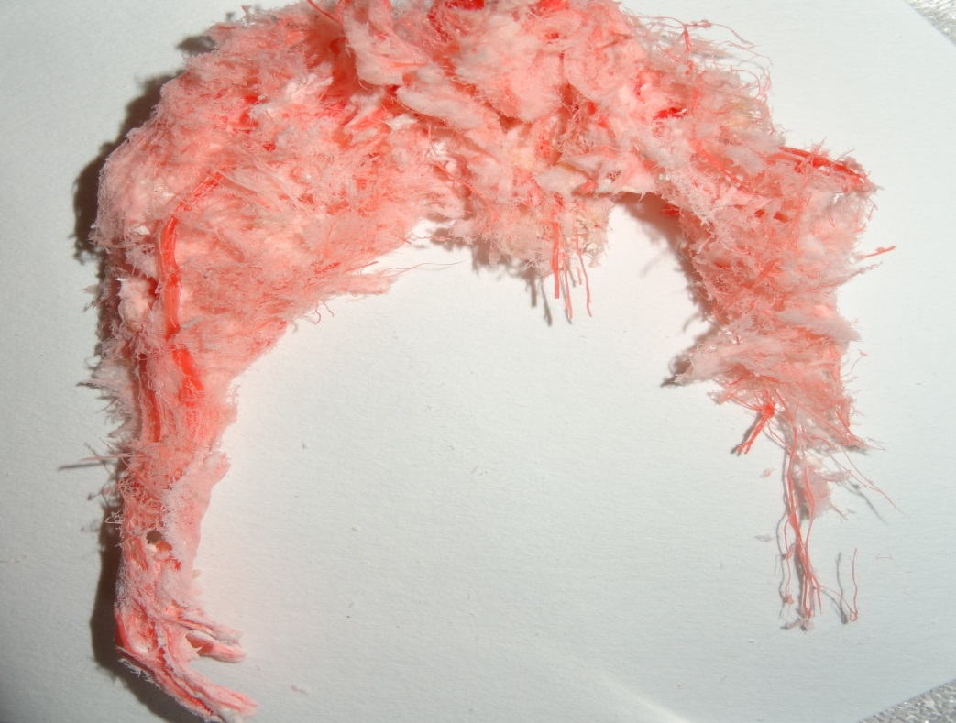
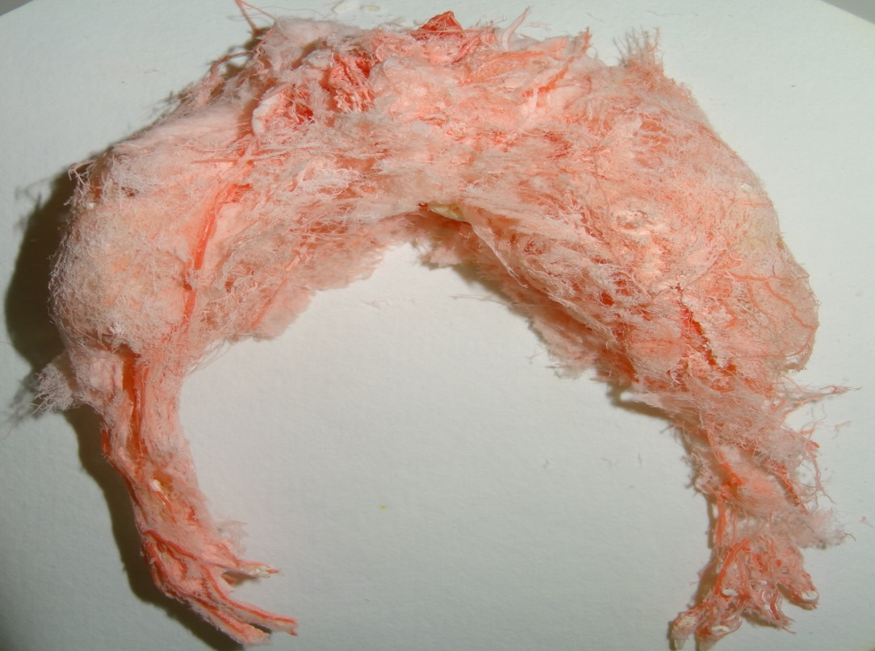
(10 Minutos)
24 horas
72 Horas
14 Días

Slide 5
Control
Control Sham
Día 0
(10 Minutos)
Día 1
Día 3
Día 14

Slide 6
Densidad capilar
(Número de Pixeles)
*
*
*
10 Minutos
*p< 0.05 VS Control

Slide 7
Angiogénesis | Arteriogénesis
Lento | Rápido
Complejo | Sencillo
Biosíntesis metabólica | Fuerza mecánica

Slide 8
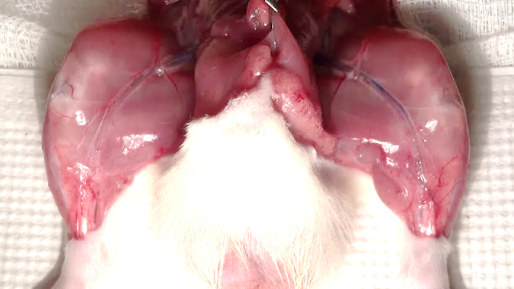

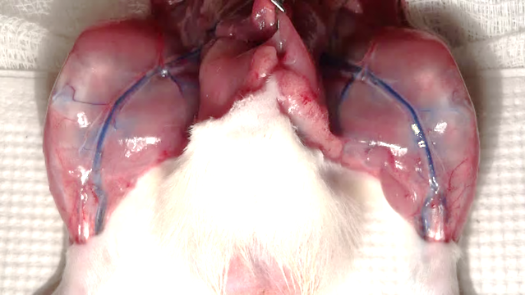
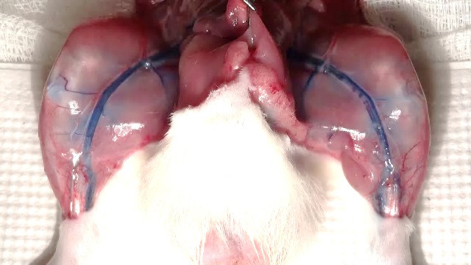
0.4 segundos
1.1 segundos
2.3 segundos
3.1 segundos

Slide 9
*
*
Duracion trayecto Circulacion(s)
10 Minutos
*p< 0.05 VS Control

Slide 10
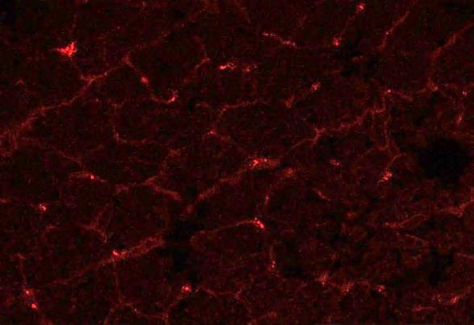
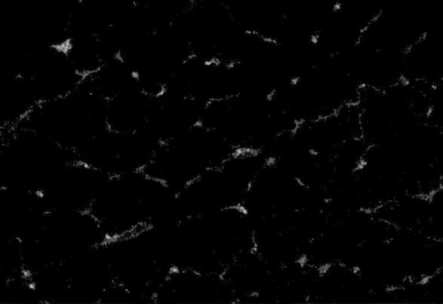
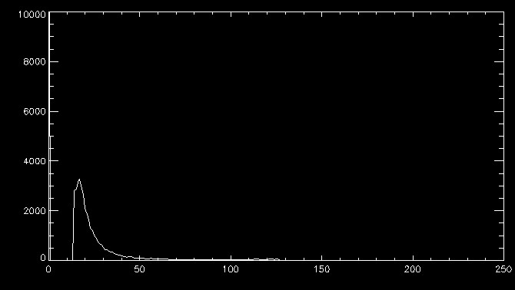
Marcador Endotelial
Von Willenbrand
VS
Pata Isquémica (P.I.)
Pata Control (P.C.)
P.I - P.C = Aumento en la densidad capilar

Slide 11
*
Densidad capilar
(Número de Pixeles)
*
*p< 0.05 VS Control

Slide 12
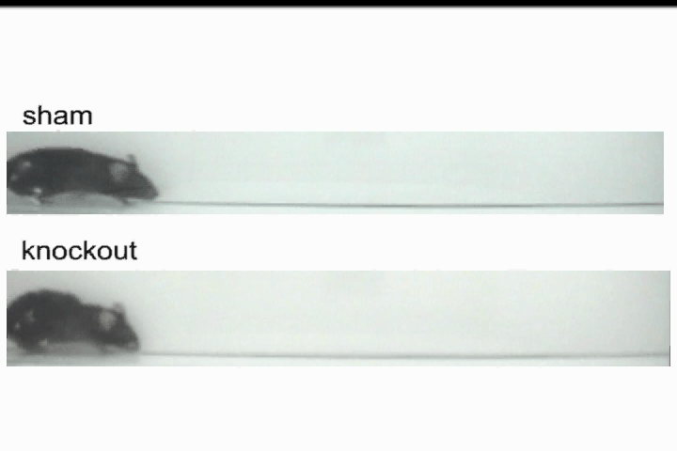

Slide 13
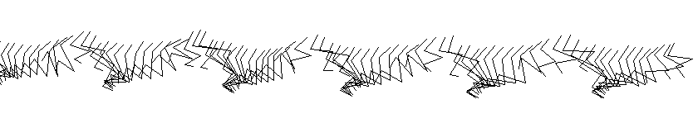
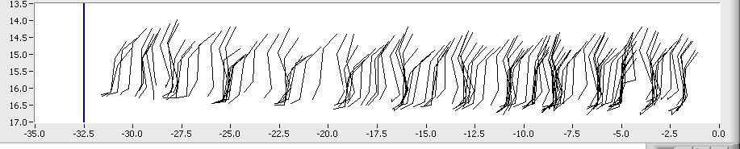
eNOS (-/-)
Tiempo ( segundos)

Slide 14
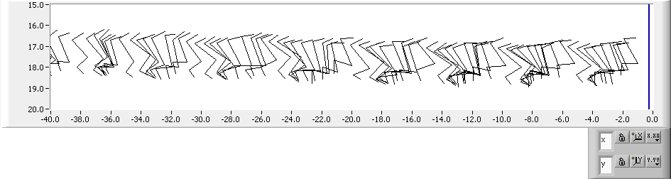
eNOS (-/-)
eNOS (-/-) + prazosin
Tiempo ( segundos)

Slide 15
Isquemia
Liberación de vasodilatadores
Vasodilatación Inicial
Reclutamiento de angiogénicos
Formación Nuevos Vasos
Restablecimiento del flujo Sanguíneo

